Slide 1

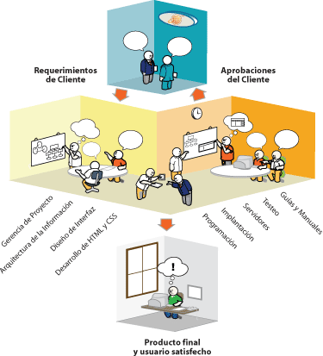
HABILIDADES GERENCIALES

Slide 2
HABILIDADES GERENCIALES
Son las características personales que contribuyen al desempeño de excelencia del gerente. (Estas características incluyen la habilidad mental, sus conocimientos, motivaciones, actitudes y valores)

Slide 3
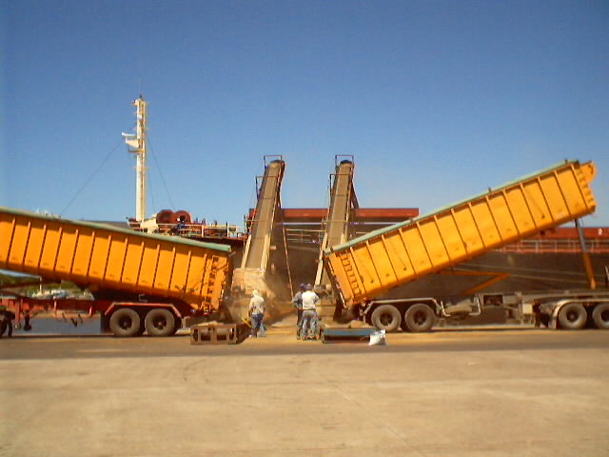


HABILIDADES GERENCIALES
TÉCNICAS
HUMANAS
ESTRATÉGICAS

Slide 4
HABILIDADES DE UN GERENTE
Técnicas (Conocimiento técnico del campo de acción de la empresa)
Humanas (Comunicación, trabajo en equipo, liderazgo)
Estratégicas (Visión, negociación, solución de problemas complejos, etc.)

Slide 5
GERENTE COLOMBIANO
Capacidad de exploración
Pensamiento gerencial
Entendimiento estratégico organizacional
Trabajo en equipo
Liderazgo
Negociación y relaciones
Orientación a objetivos
Proactividad
Proyección social
Habilidad personal
Integridad Personal

Slide 6

GERENTES DESEMPEÑO SUPERIOR
Entendimiento estratégico organizacional.
Sabe ¿cuál es su negocio? ¿a dónde quiere llegar y cómo hacerlo?

Slide 7
CARACTERÍSTICAS
Conocedor de la empresa, el sector y el mundo
Apasionado por lo que hace
Preparado y aprende permanentemente
Decidido
Convencido
Perseverante
Respetuoso por las diferencias
Visionario

Slide 8
GERENTES DESEMPEÑO SUPERIOR
Trabajo en equipo
Liderazgo
Orientación a objetivos
Proactividad
Integridad Personal

Slide 9
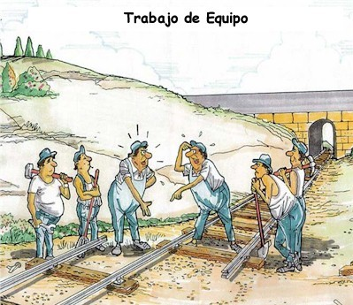
GERENTES DESEMPEÑO SUPERIOR
Trabajo en equipo.
Selecciona personas de talento. Motiva al equipo y genera buen clima laboral

Slide 10
CARACTERÍSTICAS
El equipo tiene una misión y prioridades claramente establecidas.
Todos los miembros del equipo son el “actor correcto”
Cada miembro del equipo tiene unas funciones claras y definidas.
Los miembros están comprometidos con la idea de ganar como equipo.

Slide 11
CARACTERÍSTICAS
Hay un proceso acordado para la toma de decisiones.
Existe un compromiso de propiedad compartido sobre los resultados del equipo.
Cuando hay conflictos, los integrantes del equipo discuten sobre las dificultades.
Hay procesos de auto evaluación permanente, tanto por los resultados de todo el equipo, como por los resultados individuales.

Slide 12

GERENTES DESEMPEÑO SUPERIOR
Liderazgo
Marca el rumbo, lo comunica y compromete al equipo con sus propios ideales

Slide 13
TIPOS DE LÍDERES
Autócrata: (Asume todo)
Participativo: (Consulta todo)
Liberal: (Delega todo)

Slide 14

GERENTES DESEMPEÑO SUPERIOR
Orientación a objetivos
Establece estándares y mecanismos de medición y verificación

Slide 15
CARACTERÍSTICAS
Establecimiento de objetivos
Seguimiento de los mismos
Medición de procesos permanente
Acciones de mejoramiento continuo

Slide 16

GERENTES DESEMPEÑO SUPERIOR
Proactividad
Actúa antes que otros lo hagan

Slide 17
CARACTERÍSTICAS
Están buscando continuamente nuevas oportunidades.
Se marcan objetivos efectivos orientados al cambio.
Anticipan y previenen problemas.
Hacen cosas diferentes, o actúan de forma diferente.
Emprenden la acción y se aventuran a pesar de la incertidumbre.
Perseveran y persisten en sus esfuerzos.
Consiguen resultados tangibles, puesto que están orientadas a resultados.

Slide 18
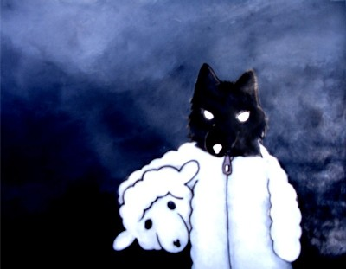
GERENTES DESEMPEÑO SUPERIOR
Integridad personal
Comportamiento transparente para vivir consigo mismo y con la sociedad

Slide 19
CARACTERÍSTICAS
Es ético en la relación mundo-empresa-persona
Es ejemplo de conducta ejemplar tanto en los negocios como en la vida personal
Fortalece las conductas de convivencia, respeto y preocupación por los demás
Contribuye al crecimiento personal de los que le rodean

Slide 20
BIBLIOGRAFÍA
PUCHOL, L. El libro de las habilidades directivas. Madrid: Ediciones Díaz de Santos. 2003
VALLEJO, R. JANNE, M. Habilidades gerenciales. Cali: Universidad ICESI. 2001.
REPÚBLICA DE COLOMBIA. MINISTERIO DE COMERCIO, INDUSTRIA Y TURISMO. COLOMBIA COMPITE. Identificación y análisis de las competencias gerenciales en Colombia. 2003

Slide 21
IMAGÉNES
http://www.amserviport.com.ar/images/0009%5B6%5D.JPG
http://lahabitacionazul.files.wordpress.com/2008/05/mundo.jpg
http://api.ning.com/files/2HPEDoZd4IWsdGZVDeEX5eQU3-CMSY4WKRPB*dY6O9*f8vHilXIOLYjViQNGz3CY0UdbBOgb9oTU9dUcw3JIxcE777wxhd2C/vision2010_index_01_000.jpg
http://www.aciem.org/GrafHumor/chiste%20trabajo_de_equipo.jpg
http://pergaminos.files.wordpress.com/2006/12/liderazgo.jpg
http://w3.cnice.mec.es/recursos/bachillerato/economia/10/tema10.gif
http://www.dypre.com.mx/i/img_d13.jpg
http://dejavutranspersonal.com/wp-content/uploads/oveja-o-lobo.jpg

